Slide 1
Тема урока:
Германские государства, монархия Габсбургов, итальянские земли в XVIII в.
Учитель истории МАОУ СОШ № 103
Паникоровская Инна Владимировна

Slide 2
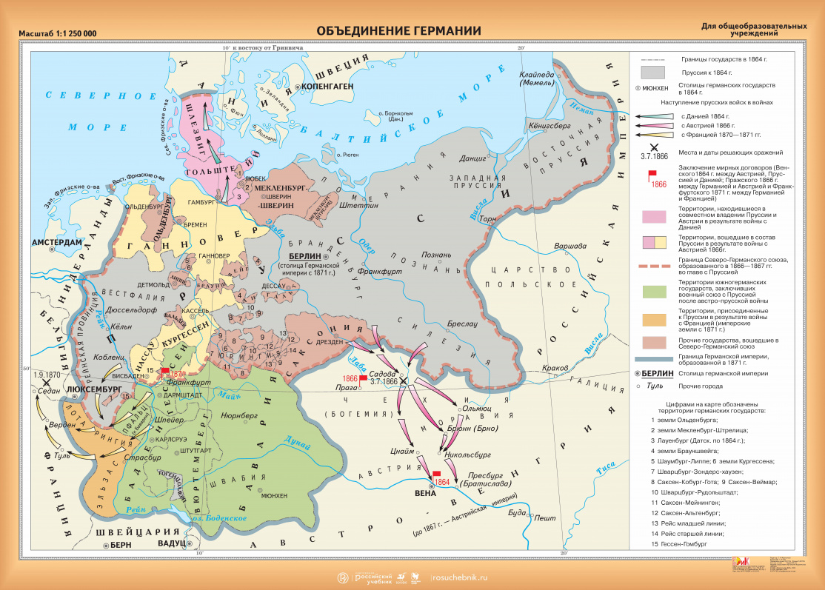
В XVIII веке Германия находилась в состоянии феодальной раздробленности и состояла из множества самостоятельных территорий (городов-государств, княжеств, графств, герцогств). Крупнейшими из них были Австрия, Бранденбург-Пруссия, Саксония, Бавария.

Slide 3
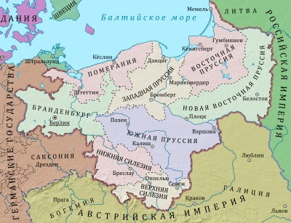
В стране не было единой столицы, границы различных территорий могли меняться, произошёл религиозный раскол. Кроме того, стала проявляться культурная разнородность. Единого государства просто не существовало. А рейхстаг уже не обладал реальной властью.
Раздробленность привела к неравномерному хозяйственному развитию разных регионов Германии. Где-то ещё существовало крепостное право, а где-то уже складывались капиталистические отношения.
Постепенно среди германских земель стало выделяться Бранденбургско-Прусское государство, которое в 1701 году получило название «королевство Пруссия».

Slide 4
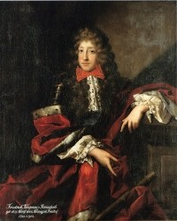
Возвышение Пруссии было обусловлено рядом причин: удобным географическим положением (центр Европы), большой плотностью населения, развитой экономикой и сильной армией. Также через территорию страны проходили важные торговые пути.
Курфюрст Бранденбурга Фридрих оказал военную помощь императору Священной Римской империи Леопольду I в войне за испанское наследство. За это он получил от него королевский титул (1701). Так Бранденбург превратился в королевство Пруссию, территория которой постепенно стала расширяться.

Slide 5
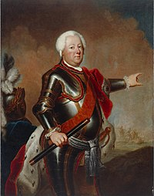
Второй прусский король
Фридрих Вильгельм I принял участие в Северной войне, в результате чего смог присоединить к своим территориям часть шведской Померании.
В Пруссии утвердилась абсолютная монархия, существовала налаженная бюрократическая система.

Slide 6
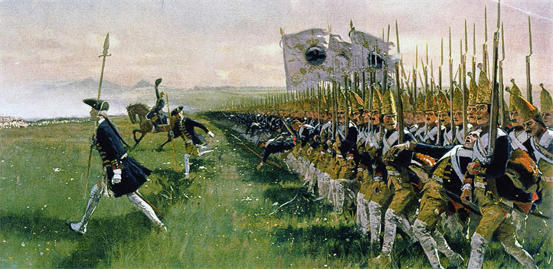
Постепенно в стране происходил рост милитаризма. Король Фридрих Вильгельм I значительно укрепил прусскую армию, численность которой постоянно росла. На территории страны стали производить оружие, шили военную форму (для этого в Пруссии создавали заводы и фабрики). Большое внимание уделяли строевой подготовке и укреплению дисциплины.
Прусская армия

Slide 7
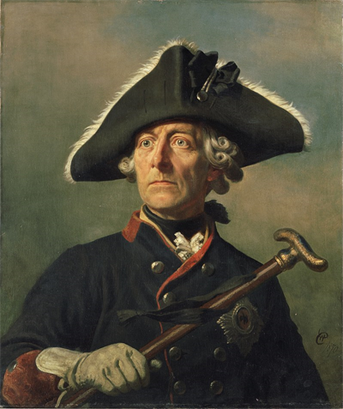
Наибольшую известность среди прусских правителей получил король Фридрих II Великий.
Он был сторонником просвещённого абсолютизма. Король издал свод законов, согласно которому в стране были отменены пытки, введён равный для всех суд, установлена полная веротерпимость. В 1763 г. в Пруссии стало обязательным всеобщее начальное образование. Сословный порядок изменениям не подвергался, дворяне по-прежнему оставались наиболее привилегированной категорией населения.
Фридрих II увлекался литературой и искусством, был автором ряда музыкальных произведений.
Король стремился увеличить население пустующих земель. Поэтому создавали новые поселения, внедряли различные способы обработки земель. Поощрялось переселение людей из соседних стран.
Фридрих II был талантливым полководцем. При нём прусские войска участвовали в войне за австрийское наследство (в 1740 г. была оккупирована австрийская провинция Силезия). Также Пруссия была участницей Семилетней войны и первого раздела Речи Посполитой. Благодаря активной внешней политике территория страны увеличилась почти вдвое, что позволило ей стать одной из влиятельных европейских держав.

Slide 8
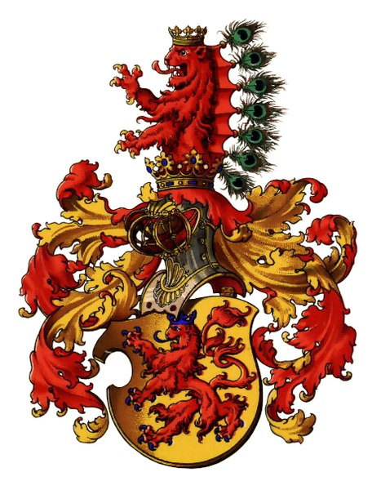
Монархия Габсбургов
Государство австрийских Габсбургов образовалось в середине XVI века после раздела владений императора Священной Римской империи Карла V. До начала XIX века государство Габсбургов не имело официального названия - Австрией его именовали на международной арене, но формально эрцгерцогство Австрия было только частью владений правящей династии. Только в 1804 году держава Габсбургов получила официальное наименование - Австрийская империя.
Государство Габсбургов состояло из трёх частей. Наследственные земли династии (Австрия, Тироль) были населены преимущественно немцами и являлись ядром государства. К землям «чешской короны» относились Богемия, Моравия и Силезия, в которых проживали чехи, поляки и немцы. «Венгерская корона» представляла собой различные земли, населённые венграми, сербами, хорватами и румынами.
Герб династии Габсбургов

Slide 9
До 1806 года правящие представители династии мужского пола, как правило, получали также титул императора Священной Римской империи, однако в её состав не входили все остальные земли государства, помимо наследственных владений Габсбургов и Богемии.
Одной из целей внешней политики Габсбургов с момента образования державы было объединение под своей властью всех германских земель. Однако неудача «габсбургского блока» по итогам Тридцатилетней войны не позволила этим планам сбыться.
Между тем устойчивость самой державы Габсбургов основывалась преимущественно на правящей династии, а у составных частей государства между собой было не так много общего. В 1703 году вспыхнуло восстание венгерского дворянства под предводительством Ференца Ракоци, которое продолжалось до 1711 года. Главной целью повстанцев была независимость Венгрии от державы Габсбургов, и, хотя добиться этого не удалось, правящей династии пришлось пойти на уступки.

Slide 10
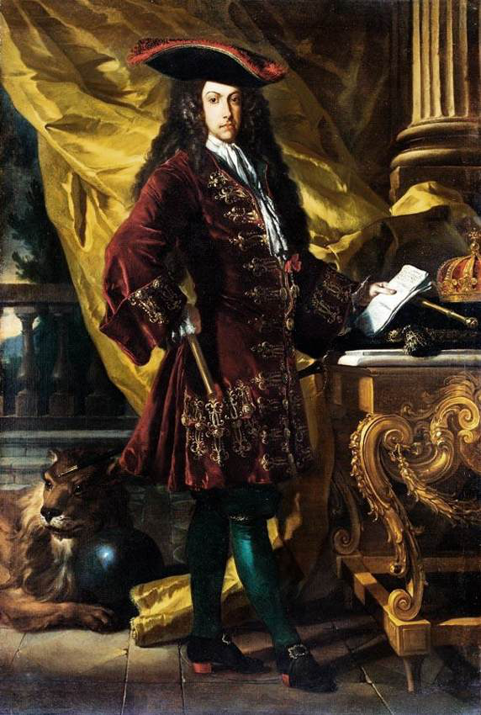
Таким образом, главной целью Габсбургов в XVIII веке стало усиление единства государства. В 1713 году императором Карлом VI (1711–1740) была составлена Прагматическая санкция.
Провозглашались целостность и неделимость владений Габсбургов. Прагматическая санкция упорядочила законы наследования престола внутри династии, разрешив занимать его также женщинам.
Карл VI

Slide 11
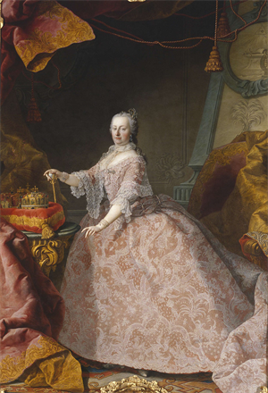
У императора Карла VI не было сыновей, поэтому согласно Прагматической санкции на престол взошла его старшая дочь Мария Терезия (1740–1780). Её права на престол попытались оспорить правители некоторых других европейских государств, что привело к войне за австрийское наследство. По итогам войны Пруссия захватила Силезию. Это вызвало длительный конфликт между Пруссией и Австрией и стало одной из причин начала Семилетней войны, которая также закончилась для государства австрийских Габсбургов неудачно.
За своё длительное правление Марии Терезии удалось провести военную и налоговую реформы, ввести первые бумажные деньги, упорядочить систему центрального управления.
В промышленности проводилась протекционистская политика. Осуществлялась борьба с цеховым производством в рамках поддержки развития мануфактур. В 1755 году было запрещено создавать новые цеха и разрешено свободно выходить из существующих.
Мария Терезия

Slide 12
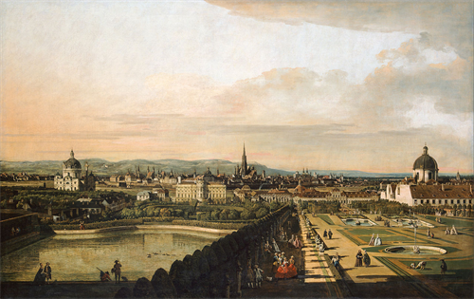
Ремесленники в европейских городах объединялись в цехи ещё с эпохи Средневековья.
Однако сохранение цехов тормозило развитие мануфактурного производства.
Вена в XVIII веке

Slide 13
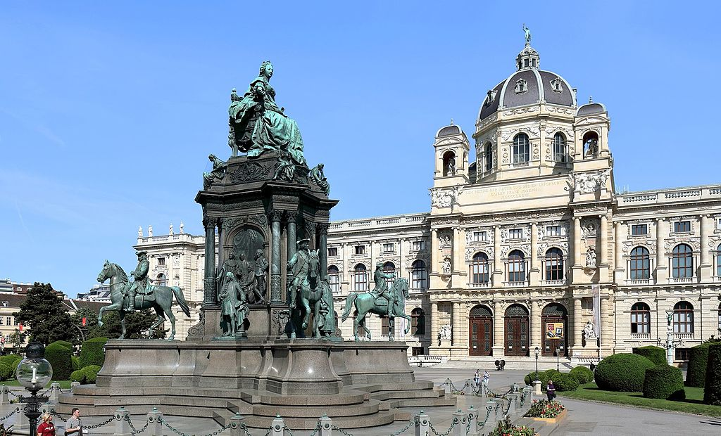
Одной из особенностей правления Марии Терезии стало сочетание просветительских идей и борьбы со свободомыслием. С одной стороны, Мария Терезия стремилась ослабить контроль католической церкви над университетами, с другой - изгнала протестантов из региона Верхняя Австрия.
В 1774 году была проведена школьная реформа: в городах и крупных сельских поселениях создавались государственные начальные школы. Было ограничено крепостное право. Барщина сократилась до трёх дней, а крестьяне получили право выкупать наделы в свою собственность.
Несмотря на то что ряд реформ Марии Терезии можно отнести к просвещённому абсолютизму, подлинным приверженцем идей эпохи Просвещения стал её сын Иосиф II (1780–1790). Период его правления вошёл в историю как «бешеное десятилетие», а сам император получил прозвище «революционера на троне».
Памятник Марии Терезии в Вене

Slide 14
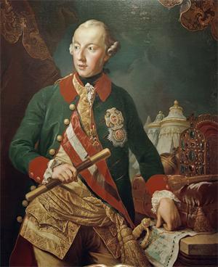
Император Иосиф II был приверженцем идей французских просветителей. Основой своего правления он провозгласил служение государству в целях всеобщего блага народа.
Одной из первых реформ в области просвещённого абсолютизма стало издание в 1781 году указа о веротерпимости, который уравнял в гражданских правах католиков и представителей других христианских конфессий. Однако ограничения на свободу их исповедания сохранялись.
Просветительская политика носила двойственный характер. Император ввёл обязательное семилетнее образование для детей, но не признавал за университетами роли научных центров. В годы его правления были закрыты все университеты, за исключением Венского и Пражского. Была ослаблена цензура: список запрещённых к печати книг был существенно сокращён.
Наконец, Иосиф II продолжил политику Марии Терезии в отношении крестьянства и предпринял шаги по ограничению крепостного права. В 1781 году удалось добиться его полной отмены в ряде земель, крестьяне получили право на свободное передвижение, но обязаны были продолжить работы и выплаты в пользу помещиков, а выкупить землю можно было только по договорённости с землевладельцем. В 1785 году барщина была заменена денежной выплатой.
Иосиф II

Slide 15
Наиболее последовательной стала реформа судебной системы. В 1786 году был принят Гражданский кодекс, в 1787 году - Уголовный. Пытки были запрещены, а смертная казнь заменена пожизненной каторгой.
В русле внутренней политики своей династии в XVIII веке Иосиф II стремился к централизации государства. Было сокращено количество административных единиц, на которые делилось государство. В годы правления Иосифа II государственное собрание Венгрии не созывалось, с 1788 года был запрещён созыв всех сословных ландтагов. В 1784 году был издан закон о ведении делопроизводства только на немецком языке. Он же становился обязательным при преподавании во всех учебных заведениях.
Несмотря на некоторые успехи в проведении административной реформы, её обратной стороной стало наступление на права венгерского, славянского и румынского населения. Опасаясь повторения крупного венгерского восстания, младший брат Иосифа II Леопольд II (1790–1792) был вынужден пойти на ряд уступок: вернул Венгрии прежние привилегии и отменил языковые законы.

Slide 16
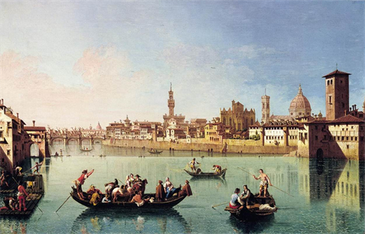
Политическая раздробленность в Италии
Как и Германия, в XVIII веке Италия продолжала оставаться раздробленной. На территории Апеннинского полуострова располагались девять различных государственных образований. Папская область с центром в Риме управлялась главой католической церкви - папой римским.
Раздробленность сказывалась на социально-экономическом развитии Италии. В начале XVIII века крупные мануфактуры появились в Турине, Милане и Флоренции. Для их организации приглашались мастера из Франции, Англии и Голландии. Развивались суконное и хлопчатобумажное производства.
Флоренция в XVIII веке

Slide 17
Однако в условиях раздробленности невозможно было осуществить меры, которые позволили бы эффективно поддерживать развитие промышленности. Не проводилось последовательной политики протекционизма, а итальянские промышленники не имели возможности увеличить экспорт товаров путём получения контроля над торговыми путями и рынками сбыта. Поэтому по промышленному производству Италия серьёзно отставала от других европейских государств.
Ранее известные на всю Европу торговые купеческие дома и банки Италии также теряли своё значение в пользу торговых компаний колониальных европейских держав.
Все эти факторы способствовали усилению влияния соседних государств на Италию. Основными претендентами были Франция и держава австрийских Габсбургов. В XVIII веке Австрии удалось одержать победу в этом противостоянии.

Slide 18
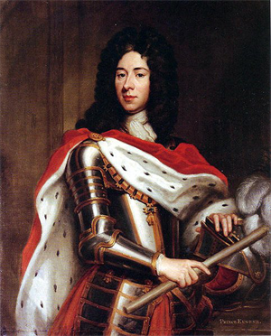
Усиление власти Габсбургов над частью итальянских земель
В самом начале войны за испанское наследство Милан был занят французскими войсками. Однако добиться поддержки со стороны итальянских государств Людовику XIV не удалось. В итоге в 1707 году главнокомандующий австрийской армией принц Евгений Савойский изгнал французские войска из Италии.
После окончания войны влияние Испании на Италию серьёзно пошатнулось, а влияние австрийских Габсбургов - усилилось. Под их власть попали Ломбардия, Мантуя, Модена, Тоскана, Неаполитанское королевство и остров Сардиния.
Евгений Савойский

Slide 19
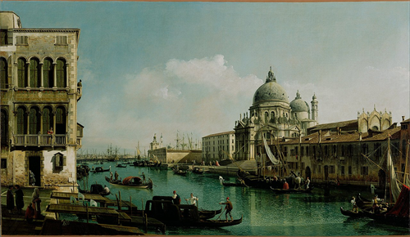
Венеция долгое время была связана с австрийскими Габсбургами общим интересом - противостоянием Османской империи. В 1714 году Османская империя объявила Венеции войну за часть её владений на Балканском полуострове.
В 1718 году к войне на стороне Венеции присоединилась Австрия.
Однако при заключении мирного договора интересы Венеции фактически не были учтены. Австрийские Габсбурги получили новые территории на Балканах, а вот Венеция лишилась почти всех приобретений, полученных по итогам войн «Священной лиги».
Венеция в XVIII веке
На протяжении XVIII века австрийским Габсбургам удавалось сохранить и даже усилить влияние на северную Италию. Политическое положение в этом регионе изменилось с началом французских революционных войн в 1790-х годах.

Slide 20

1) Повторить записи в тетради (конспект урока).
2) Знать годы правления монархов.
3) Знать расположение государств и находить их на исторической карте.

